Slide 1



МЫ ДЕЛАЕМ
ВЫ ПОЛУЧАЕТЕ
Компания
ТехноКластер
Энергетическая независимость
Экологическая безопасность
Экономическая жизнеспособность
Коллаж (кадры 1-90) :
АНОНС
ЗНАКОМСТВО
ВЫВОДЫ
МИР
МИКРОТУРБИН
МЫ СОЗДАЁМ ОТВЕТСТВЕННЫЕ РЕШЕНИЯ

Slide 2

ГАЗО ТУРБО ЭЛЕКТРО Г Е Н Е Р А Т О Р Ы “CAPSTONE” С-30 и С-65
АВТОНОМНЫЕ
ЭЛЕКТРОСТАНЦИИ
МАЛОЙ МОЩНОСТИ
Web-сайт: www.AKTK.ru E-Mail: AKTK@AKTK.ru
тел:(495) 227 -0123
факс:(495) 546-97-20
aktk@inbox.ru
BKTK@BK.ru
энергетическая независимость экологическая безопасность экономическая жизнеспособность

Slide 3
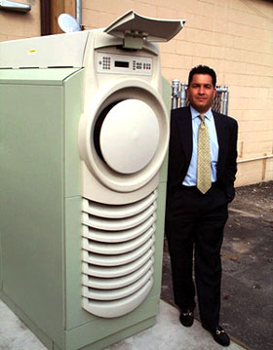
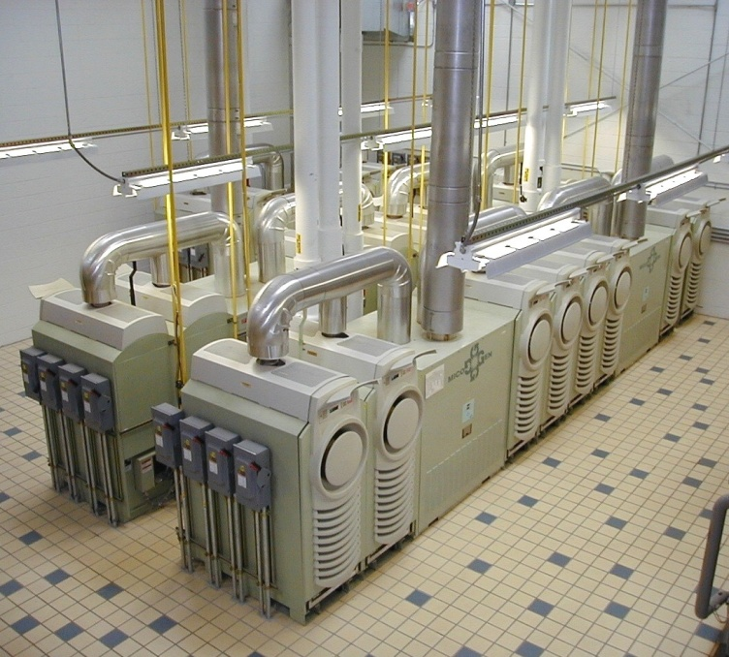

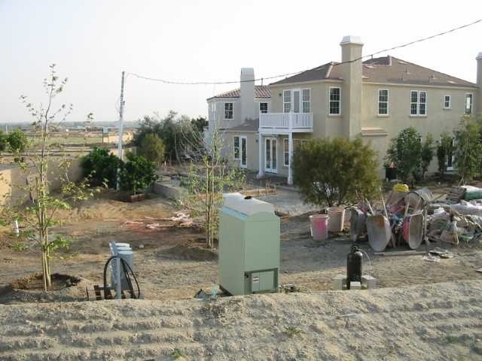

Революционная техника на рынке альтернативной энергетики
Наступление энергетической революции, связанной с началом массового применения автономных источников электроэнергии,
знаменует будущий закат эры гигантских электростанций, на смену которым идут -
микротурбина
компактные установки размером с бытовой холодильник, способные обеспечить электроэнергией ОСОБНЯК, КОТТЕДЖНЫЙ ПОСЁЛОК, ЗАВОД, РАЙОН ГОРОДА, ПРОМЫШЛЕННЫЙ КОМПЛЕКС и тому подобное.

Slide 4
РЕВОЛЮЦИОННАЯ ТЕХНИКА НА РЫНКЕ АЛЬТЕРНАТИВНОЙ ЭНЕРГЕТИКИ – МИКРОТУРБИНА НА ВОЗДУШНЫХ ПОДШИПНИКАХ - АКТИВНО РЕАЛИЗУЕТ ПРОГРАММУ ЛИКВИДАЦИИ ЭНЕРГОДЕФИЦИТА В РОССИИ И СТРАНАХ СНГ
Экономическая жизнеспособность
Энергетическая независимость
Экологическая безопасность
ЛИНЕЙКА НОМИНАЛЬНЫХ МОЩНОСТЕЙ ТУРБИН, ПОСТАВЛЯЕМЫХ ОТ ЗАВОДОВ - ПРОИЗВОДИТЕЛЕЙ:
“Capstone” (США) - 30, 65, 200, 600, 800, 1000 (кВт)
“Ingersoll Rand” (США) - 250 кВт
“OPRA” (Нидерланды) - 1800 кВт /конструктивная особенность МИНИтурбины – две горелки: жидкотопливная и на газе, что позволяет турбине без остановки её работы переходить, в критической ситуации, на тот или другой вид топлива. Это свойство турбины обеспечивает решения, при которых резервный автономный источник энергии, например дизельгенератор, не нужен /
т.(495)210-90-83 www.aktk.ru fax: (495) 546-9720

Slide 5
Энергетическая независимость Экологическая безопасность
НА ПОВЕСТКЕ
ДНЯ
Внедрение ГазоТурбоЭлектроГенераторов в повседневную жизнь по степени воздействия на общество можно сравнить с началом эксплуатации персональных компьютеров или сотовых телефонов.

Slide 6
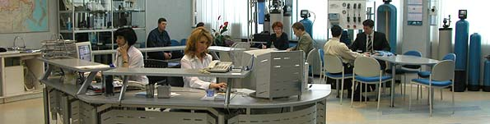
ВОЗМОЖНОСТИ КОМПАНИИ
Энергетическая независимость fcgfhcfghcf Экологическая безопасность
fgh
fgh
«Компания ТехноКластер» («КТК»)
представляет на российском рынке широкий спектр микротурбинных электрогенераторов производства фирмы Capstone Turbine Corporation.
(495)210-90-83
(495)546-97-20
Notes:
АВТОНОМНЫЕ ЭЛЕКТРОСТАНЦИИ МАЛОЙ МОЩНОСТИ “CAPSTONE”
С-30 И С-60 С ПРИВОДОМ ОТ ГАЗОТУРБИННОГО ДВИГАТЕЛЯ

Slide 7
Энергетическая независимость fcgfhcfghcf Экологическая безопасность
fgh
fgh
«Компания ТехноКластер» («КТК»)
ВОЗМОЖНОСТИ КОМПАНИИ
«КТК», со своими партнёрами, владеет всеми ресурсами и знаниями для выполнения полного цикла проектов малой энергетики: от поставки оборудования, проектирования, строительно-монтажных работ до финансирования.
тел.: (495)227-0123
Факс:(495)546-9720
Notes:
АВТОНОМНЫЕ ЭЛЕКТРОСТАНЦИИ МАЛОЙ МОЩНОСТИ “CAPSTONE”
С-30 И С-60 С ПРИВОДОМ ОТ ГАЗОТУРБИННОГО ДВИГАТЕЛЯ

Slide 8
ВОЗМОЖНОСТИ КОМПАНИИ
Энергетическая независимость fcgfhcfghcf Экологическая безопасность
ВОЗМОЖНОСТИ КОМПАНИИ
fgh
fgh
«Компания ТехноКластер»(«КТК»)
Развитая система логистики позволяет Компании доставлять оборудование в любую точку страны и стран Ближнего и Дальнего Зарубежья.
Факс:(495)546-9720
тел.: (495) 227-0123
Notes:
АВТОНОМНЫЕ ЭЛЕКТРОСТАНЦИИ МАЛОЙ МОЩНОСТИ “CAPSTONE”
С-30 И С-60 С ПРИВОДОМ ОТ ГАЗОТУРБИННОГО ДВИГАТЕЛЯ

Slide 9
ВОЗМОЖНОСТИ КОМПАНИИ
Энергетическая независимость fcgfhcfghcf Экологическая безопасность
fgh
fgh
«Компания ТехноКластер» («КТК»)
Приемлемые для Заказчика схемы оплаты проектов малой энергетики, рассматриваются Компанией и её партнёрами как повод для достижения исключительно благоприятных условий во взаимном отношении Сторон.
fax:(495)546-97-20
тел.:(495)210-90-83 E-mail: aktk@aktk.ru
Notes:
АВТОНОМНЫЕ ЭЛЕКТРОСТАНЦИИ МАЛОЙ МОЩНОСТИ “CAPSTONE”
С-30 И С-60 С ПРИВОДОМ ОТ ГАЗОТУРБИННОГО ДВИГАТЕЛЯ

Slide 10
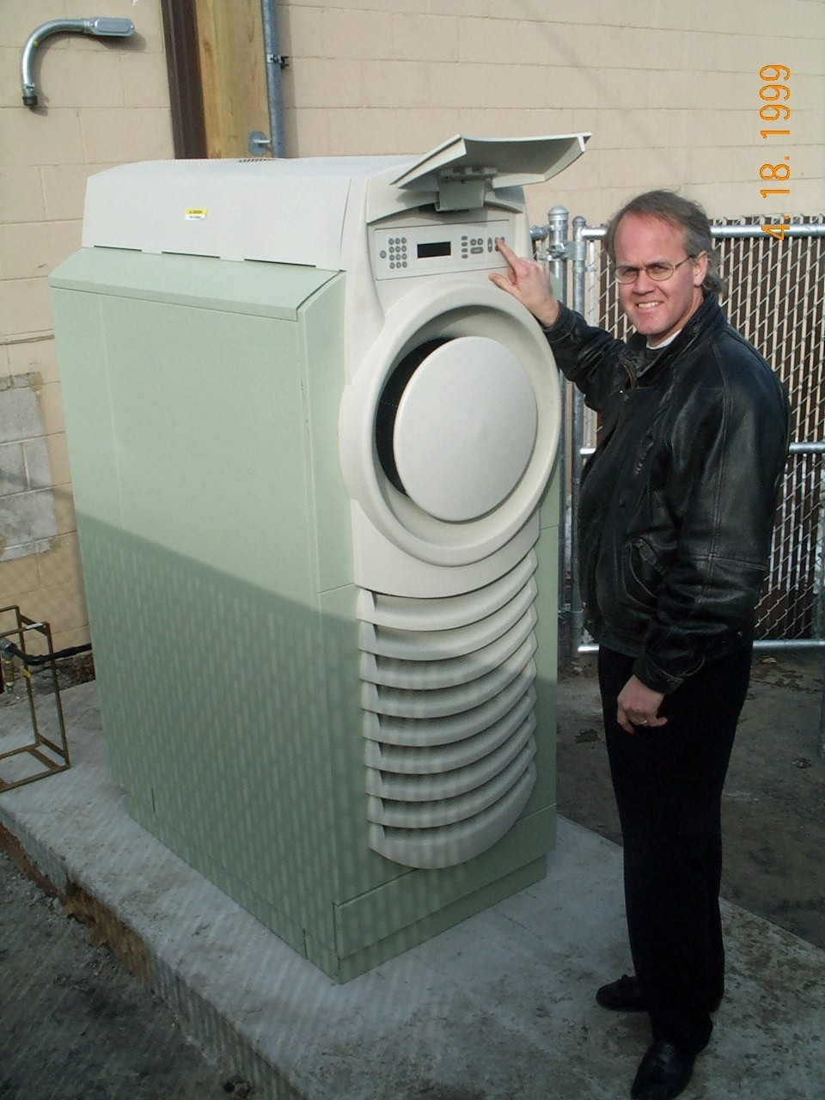
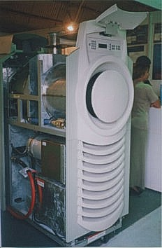
/конструктивные особенности/
Турбина выполнена в виде конструкции с одной движущейся деталью – вращающимся валом, на котором соосно расположены электрогенератор, компрессор и непосредственно турбина.
Высокоскоростной вал поддерживается воздушными подшипниками, не требующими смазки и периодического обслуживания. Уровень шума работающего 30-киловаттного турбоэлектрогенератора не более 58 dB, и экологические характеристики существенно лучше, чем у горелок котлов и дизелей аналогичной мощности.
МИКРОТУРБОЭЛЕКТРОГЕНЕРАТОР
Энергетическая независимость
Экологическая безопасность
Notes:
МИКРОТУРБОЭЛЕКТРОГЕНЕРАТОР
Турбина выполнена в виде конструкции с одной движущейся деталью – вращающимся валом, на котором соосно расположены электрогенератор, компрессор и непосредственно турбина. Высокоскоростной вал поддерживается воздушными подшипниками, не требующими смазки и периодического обслуживания. Уровень шума работающего 30-киловатного турбоэлектрогенератора не более 58 dB, и экологические характеристики существенно лучше, чем у горелок котлов и дизелей аналогичной мощности (12 ppm NO_{x}).
Внешняя характеристика микротурбины представляет собой прямую зависимость развиваемой мощности от количества расходуемого топлива. Это позволяет одинаково эффективно эксплуатировать приводимый ею электрогенератор в диапазоне нагрузок от минимальных (сотни ватт) до номинального режима.
Техническое обслуживание микротурбин в процессе эксплуатации чрезвычайно просто и заключается только в регулярной смене воздушного и топливного фильтров (через 4000 часов). При первом планово-профилактичекий ремонте, осуществляемом после 8000 часов непрерывной работы, производится профилактическая очистка камеры сгорания и замена насадок топливных форсунок (1 раз в год). Ресурс до капитального ремонта составляет 60000 часов, при общем ресурсе более 200000 часов.

Slide 11
/конструктивные особенности/
Работа микротурбины представляет собой прямую зависимость развиваемой мощности от количества расходуемого топлива. Это позволяет одинаково эффективно эксплуатировать приводимый ею электрогенератор в диапазоне нагрузок от минимальных до номинального режима.
Турбина выполнена в виде конструкции с одной движущейся деталью – вращающимся валом, на котором соосно расположены электрогенератор, компрессор и непосредственно турбина.
Высокоскоростной вал поддерживается воздушными подшипниками, не требующими смазки и периодического обслуживания.
Уровень шума работающего 30-киловаттного турбоэлектрогенератора не более 58 dB,
и экологические характеристики существенно лучше, чем у горелок котлов и дизелей аналогичной мощности.
МИКРОТУРБОЭЛЕКТРОГЕНЕРАТОР
Notes:
МИКРОТУРБОЭЛЕКТРОГЕНЕРАТОР
Турбина выполнена в виде конструкции с одной движущейся деталью – вращающимся валом, на котором соосно расположены электрогенератор, компрессор и непосредственно турбина. Высокоскоростной вал поддерживается воздушными подшипниками, не требующими смазки и периодического обслуживания. Уровень шума работающего 30-киловатного турбоэлектрогенератора не более 58 dB, и экологические характеристики существенно лучше, чем у горелок котлов и дизелей аналогичной мощности (12 ppm NO_{x}).
Внешняя характеристика микротурбины представляет собой прямую зависимость развиваемой мощности от количества расходуемого топлива. Это позволяет одинаково эффективно эксплуатировать приводимый ею электрогенератор в диапазоне нагрузок от минимальных (сотни ватт) до номинального режима.
Техническое обслуживание микротурбин в процессе эксплуатации чрезвычайно просто и заключается только в регулярной смене воздушного и топливного фильтров (через 4000 часов). При первом планово-профилактичекий ремонте, осуществляемом после 8000 часов непрерывной работы, производится профилактическая очистка камеры сгорания и замена насадок топливных форсунок (1 раз в год). Ресурс до капитального ремонта составляет 60000 часов, при общем ресурсе более 200000 часов.

Slide 12
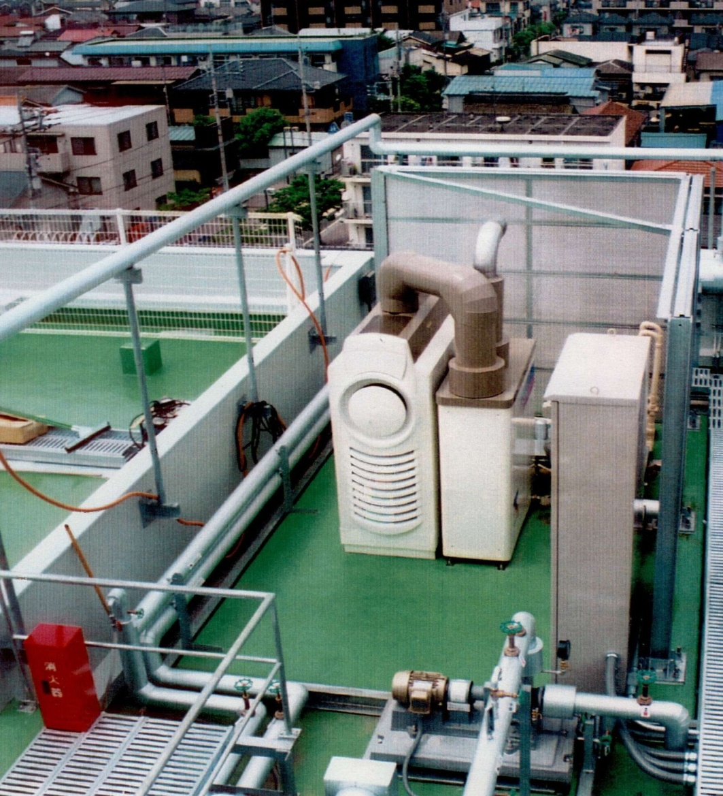
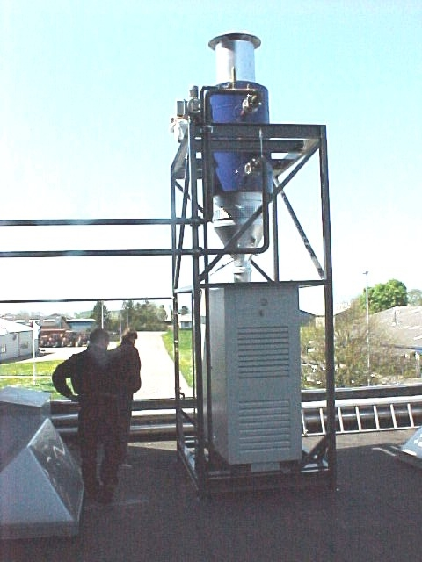
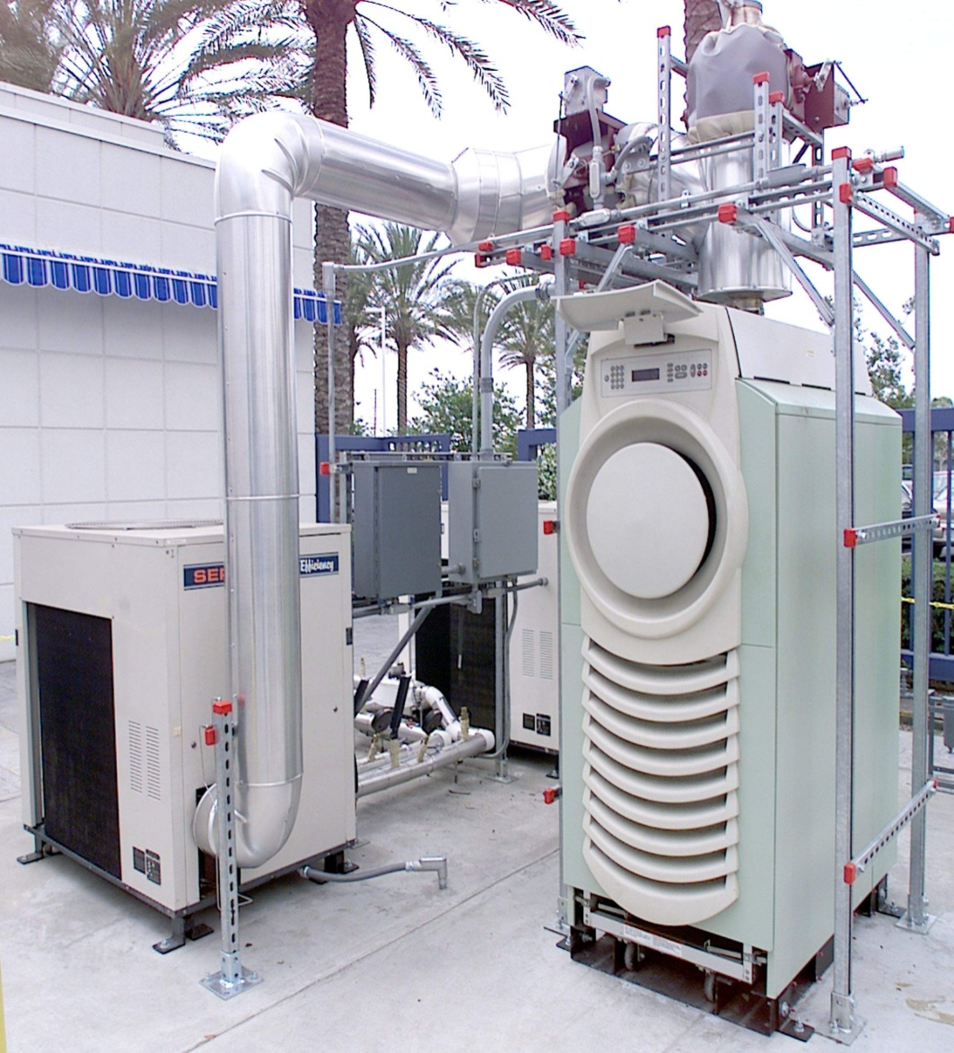
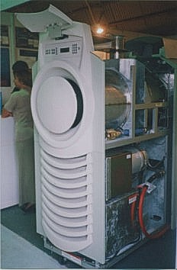
/конструктивные особенности/
Техническое обслуживание микротурбин в процессе эксплуатации чрезвычайно просто и заключается только в регулярной смене воздушного и топливного фильтров (через 4000 часов). При первом профилактичеком ремонте, осуществляемом после 8000 часов непрерывной работы, производится профилактическая очистка камеры сгорания и замена насадок топливных форсунок. Ресурс до планово-восстановительного ремонта составляет 60 000 часов, при общем ресурсе более 200 000час.
МИКРОТУРБОЭЛЕКТРОГЕНЕРАТОР
Энергетическая независимость
Экологическая безопасность
Notes:
МИКРОТУРБОЭЛЕКТРОГЕНЕРАТОР
Турбина выполнена в виде конструкции с одной движущейся деталью – вращающимся валом, на котором соосно расположены электрогенератор, компрессор и непосредственно турбина. Высокоскоростной вал поддерживается воздушными подшипниками, не требующими смазки и периодического обслуживания. Уровень шума работающего 30-киловатного турбоэлектрогенератора не более 58 dB, и экологические характеристики существенно лучше, чем у горелок котлов и дизелей аналогичной мощности (12 ppm NO_{x}).
Внешняя характеристика микротурбины представляет собой прямую зависимость развиваемой мощности от количества расходуемого топлива. Это позволяет одинаково эффективно эксплуатировать приводимый ею электрогенератор в диапазоне нагрузок от минимальных (сотни ватт) до номинального режима.
Техническое обслуживание микротурбин в процессе эксплуатации чрезвычайно просто и заключается только в регулярной смене воздушного и топливного фильтров (через 4000 часов). При первом планово-профилактичекий ремонте, осуществляемом после 8000 часов непрерывной работы, производится профилактическая очистка камеры сгорания и замена насадок топливных форсунок (1 раз в год). Ресурс до капитального ремонта составляет 60000 часов, при общем ресурсе более 200000 часов.

Slide 13
ИЗ ЛЮБОЙ ТОЧКИ Земного Шара!
УПРАВЛЯЕМОСТЬ
        Бесспорным преимуществом ГазоТурбоЭлектроГенераторов «Capstone» являются такие их функции, как:
        - ДИСТАНЦИОННОЕ УПРАВЛЕНИЕ И КОНТРОЛЬ СОСТОЯНИЯ МИКРОТУРБИН С ПОМОЩЬЮ МОДЕМА;
        - ПРОГРАММИРОВАНИЕ НА РАССТОЯНИИ РЕЖИМОВ РАБОТЫ НА ЛЮБОЙ ПЕРИОД ВРЕМЕНИ.
ЦЕНТРАЛИЗОВАННОЕ УПРАВЛЕНИЕ РАБОТОЙ любого количества микротурбин, из любой точки Земного Шара.
(495) 227- 0123, факс: 546-97-20
ЭКОНОМИЧЕСКАЯ ЖИЗНЕСПОСОБНОСТЬ
ЭНЕРГЕТИЧЕСКАЯ НЕЗАВИСИМОСТЬ
ЭКОЛОГИЧЕСКАЯ БЕЗОПАСНОСТЬ
Notes:
АВТОНОМНЫЕ ЭЛЕКТРОСТАНЦИИ МАЛОЙ МОЩНОСТИ “CAPSTONE”
С-30 И С-60 С ПРИВОДОМ ОТ ГАЗОТУРБИННОГО ДВИГАТЕЛЯ

Slide 14
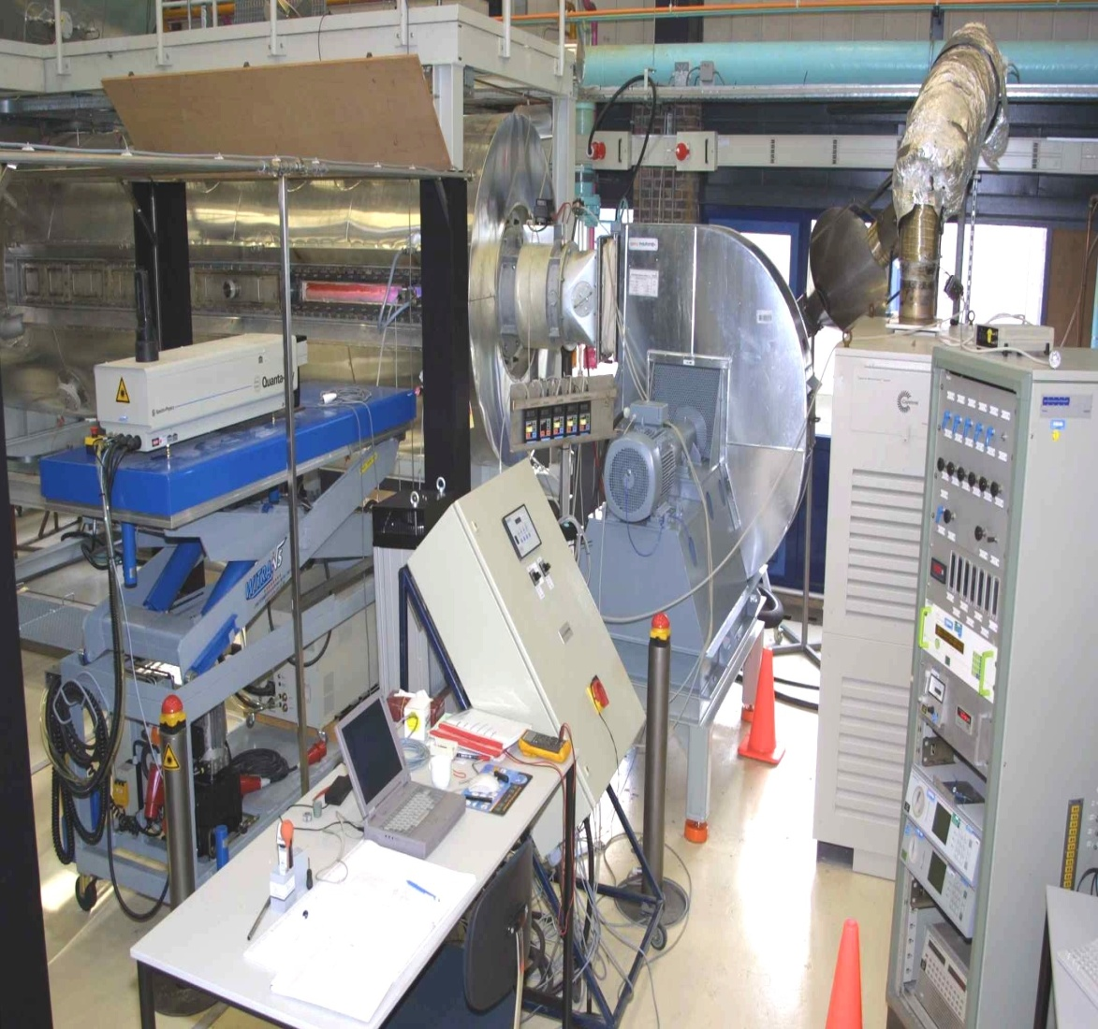
УПРАВЛЯЕМОСТЬ
Управление отдельно взятой МИКРОТУРБИНОЙ может также осуществляться непосредственно с операторской панели или с удалённого места оператора посредством модема.
МИКРОТУРБИНА может также управляться через Интернет из любого места или посредством локальной сети.
Энергетическая независимость
Экологическая безопасность

Slide 15

ЭКОЛОГИЯ
ЭКОЛОГИЧЕСКУЮ БЕЗОПАСНОСТЬ - ОБЕСПЕЧИМ !
Мировая общественность встревожена экологическими проблемами, сопутствующими эксплуатации крупных электростанций, которые во многих случаях не обеспечивают экологически приемлемых норм выбросов вредных веществ в атмосферу.
ЭКОЛОГИЯ
Энергетическую независимость - создадим!

Slide 16
Э К О Л О Г И Я
__КАМЕРА СГОРАНИЯ Тщательные рабочие испытания и опыт эксплуатации турбины показали надежную работу топливной системы и камеры сгорания, которые пригодны для работы на разных видах топлива (причем и с весьма высоким содержанием сероводорода): природный, шахтный, сжиженный, попутный газы, биогаз, а также жидкое дизельное топливо и керосин. Низкие требования к качеству топлива (загрязненности примесями) сочетаются с отличными характеристиками по выбросам вредных продуктов сгорания, которые подтверждены соответствующими сертификатами официальных органов по охране окружающей среды. УРОВЕНЬ ВРЕДНЫХ ВЫБРОСОВ при работе микро- турбин СТОЛЬ НИЗОК, что даже самые строгие экологические требования не препятствуют их применению в сферах любой производственно-хозяйственной деятельности человека.

Slide 17
Э К О Л О Г И Я
КАМЕРА СГОРАНИЯ
__КАМЕРА СГОРАНИЯ Тщательные рабочие испытания и опыт эксплуатации турбины показали надежную работу топливной системы и камеры сгорания, которые пригодны для работы на разных видах топлива (причем и с весьма высоким содержанием сероводорода): природный, шахтный, сжиженный, попутный газы, биогаз, а также жидкое дизельное топливо и керосин. Низкие требования к качеству топлива (загрязненности примесями) сочетаются с отличными характеристиками по выбросам вредных продуктов сгорания, которые подтверждены соответствующими сертификатами официальных органов по охране окружающей среды. УРОВЕНЬ ВРЕДНЫХ ВЫБРОСОВ при работе микро- турбин СТОЛЬ НИЗОК, что даже самые строгие экологические требования не препятствуют их применению в сферах любой производственно-хозяйственной деятельности человека.
УРОВЕНЬ ВРЕДНЫХ ВЫБРОСОВ при работе микротурбин СТОЛЬ НИЗОК, что даже самые строгие экологические требования не препятствуют их применению в сферах любой производственно-хозяйственной деятельности человека.
Микротурбина работает на обеднённой топливной смеси, благодаря чему в отходящих газах содержится до 15% кислорода!
Эмиссия вредных газов при работе микротурбины в 10 –ки раз меньше, чем у газопоршневых генераторов!

Slide 18




__________Э К О Н О М И К А В О П Р О С А
УДЕЛЬНЫЕ ТЕХНИКО - ЭКОНОМИЧЕСКИЕ ПОКАЗАТЕЛИ ПРИ ЭКСПЛУАТАЦИИ АВТОНОМНОЙ ЭНЕРГОСИСТЕМЫ
КЛАСТЕРА МИКРОТУРБИН модели С 65
ПАРАМЕТРЫ
ЗНАЧЕНИЯ
УДЕЛЬНЫЙ РАСХОД ТОПЛИВА
УДЕЛЬНЫЙ РАСХОД ТОПЛИВА
Эксплуатационный, из расчёта на 1 кВт · час генерируемой 0, 338 электроэнергии нм³/кВт_{е} · час
В том числе, на 1 кВт · час утилизируемой, в процессе когенера- 0, 216 ции, тепловой энергии нм³ /кВт_{q} · час
УДЕЛЬНЫЕ ЭКСПЛУАТАЦИОННЫЕ ЗАТРАТЫ
УДЕЛЬНЫЕ ЭКСПЛУАТАЦИОННЫЕ ЗАТРАТЫ
По расходу топлива при тарифе 1, 33 руб. за 1 нм³ газа: 0, 45
0, 338нм³ /кВт_{е} · час х 1, 33 руб. руб/ кВт_{е} · час
На техническое обслуживание, с периодичностью 0, 09 каждые 8000 часов эксплуатации руб/ кВт_{е} · час
ИТОГО: эксплуатационная себестоимость производства 0, 54
электрической + тепловой энергий руб/ кВт_{е} · час
Из таблицы следует, что при создании автономной энергосистемы, при получении тепловой энергии, не потребуется дополнительных эксплуатационных затрат. Себестоимость получения тепловой энергии полностью поглощается эксплуатационными затратами производства электроэнергии.

Slide 19

__________Э К О Н О М И К А В О П Р О С А
УДЕЛЬНЫЕ ТЕХНИКО - ЭКОНОМИЧЕСКИЕ ПОКАЗАТЕЛИ ПРИ ЭКСПЛУАТАЦИИ АВТОНОМНОЙ ЭНЕРГОСИСТЕМЫ
КЛАСТЕРА МИКРОТУРБИН модели С 65
ПАРАМЕТРЫ
ЗНАЧЕНИЯ
УДЕЛЬНЫЙ РАСХОД ТОПЛИВА
Эксплуатационный, из расчёта на 1 кВт · час генерируемой 0, 338 электроэнергии нм³/кВт_{е} · час
В том числе, на 1 кВт · час утилизируемой, в процессе когенера- 0, 216 ции, тепловой энергии нм³ /кВт_{q} · час
УДЕЛЬНЫЕ ЭКСПЛУАТАЦИОННЫЕ ЗАТРАТЫ
По расходу топлива при тарифе 1, 33 руб. за 1 нм³ газа: 0, 45
0, 338нм³ /кВт_{е} · час х 1, 33 руб. руб/ кВт_{е} · час
На техническое обслуживание, с периодичностью 0, 09 каждые 8000 часов эксплуатации руб/ кВт_{е} · час
ИТОГО: эксплуатационная себестоимость производства 0, 54
электрической + тепловой энергий руб/ кВт_{е} · час
При 70%-ой среднесуточной загрузке оборудования и существующих тарифах на отпуск электрической и тепловой энергии Централизованными сетями, окупаемость составляет не более 2,5 лет при сроке эксплуатации до Первого восстановительного ремонта - 8,9 лет.

Slide 20

__________Э К О Н О М И К А В О П Р О С А
УДЕЛЬНЫЕ ТЕХНИКО - ЭКОНОМИЧЕСКИЕ ПОКАЗАТЕЛИ ПРИ ЭКСПЛУАТАЦИИ АВТОНОМНОЙ ЭНЕРГОСИСТЕМЫ
КЛАСТЕРА МИКРОТУРБИН модели С 65
ПАРАМЕТРЫ
ЗНАЧЕНИЯ
УДЕЛЬНЫЙ РАСХОД ТОПЛИВА
Эксплуатационный, из расчёта на 1 кВт · час генерируемой 0, 338 электроэнергии нм³/кВт_{е} · час
В том числе, на 1 кВт · час утилизируемой, в процессе когенера- 0, 216 ции, тепловой энергии нм³ /кВт_{q} · час
УДЕЛЬНЫЕ ЭКСПЛУАТАЦИОННЫЕ ЗАТРАТЫ
По расходу топлива при тарифе 1, 33 руб. за 1 нм³ газа: 0, 45
0, 338нм³ /кВт_{е} · час х 1, 33 руб. руб/ кВт_{е} · час
На техническое обслуживание, с периодичностью 0, 09 каждые 8000 часов эксплуатации руб/ кВт_{е} · час
ИТОГО: эксплуатационная себестоимость производства 0, 54
электрической + тепловой энергий руб/ кВт_{е} · час
При этом, плановые накопления на проведение восстановительных ремонтов с периодичностью 60000 часов ( каждые 6,85 лет при круглосуточной загрузке турбины) составляют 0, 19 руб/ кВт_{е}· час

Slide 21

__________Э К О Н О М И К А В О П Р О С А
УДЕЛЬНЫЕ ТЕХНИКО - ЭКОНОМИЧЕСКИЕ ПОКАЗАТЕЛИ ПРИ ЭКСПЛУАТАЦИИ АВТОНОМНОЙ ЭНЕРГОСИСТЕМЫ
КЛАСТЕРА МИКРОТУРБИН модели С 65
ПАРАМЕТРЫ
ЗНАЧЕНИЯ
УДЕЛЬНЫЙ РАСХОД ТОПЛИВА
Эксплуатационный, из расчёта на 1 кВт · час генерируемой 0, 338 электроэнергии нм³/кВт_{е} · час
В том числе, на 1 кВт · час утилизируемой, в процессе когенера- 0, 216 ции, тепловой энергии нм³ /кВт_{q} · час
УДЕЛЬНЫЕ ЭКСПЛУАТАЦИОННЫЕ ЗАТРАТЫ
По расходу топлива при тарифе 1, 33 руб. за 1 нм³ газа: 0, 45
0, 338нм³ /кВт_{е} · час х 1, 33 руб. руб/ кВт_{е} · час
На техническое обслуживание, с периодичностью 0, 09 каждые 8000 часов эксплуатации руб/ кВт_{е} · час
ИТОГО: эксплуатационная себестоимость производства 0, 54
электрической + тепловой энергий руб/ кВт_{е} · час
Таким образом, троекратная окупаемость капитальных вложений в микротурбины, оборудованные теплоутилизаторами, формирует двукратную чистую прибыль, опережая затраты на проведение восстановительных ремонтов.

Slide 22
Э К О Н О М И К А В О П Р О С А
УДЕЛЬНЫЕ ТЕХНИКО - ЭКОНОМИЧЕСКИЕ ПОКАЗАТЕЛИ ЭКСПЛУАТАЦИИ АВТОНОМНОЙ ЭНЕРГОСИСТЕМЫ
КЛАСТЕРА МИКРОТУРБИН модели С 65
В ЗАКЛЮЧЕНИИ, обратим внимание на стоимостную модель микротурбинной энергетической системы, характеризующей истинные механизмы затрат при генерации микротурбиной 3-х видов энергии (электричество + тепло + холод) и сравним результаты с величиной фактических капитальных вложений в кВт электрической энергии, генерируемой микротурбиной в режиме её работы исключительно только как газотурбинного электрогенератора.
Налицо трёхкратное возрастание КПД использования оборудования в целом и топлива (газ, дизель), в частности, так как включение режимов когенерации или тригенерации в работу микротурбин создаёт реальные условия для сбережения топлива, объём которого остаётся неизменным и при генерации 3-х видов энергии (то есть, расход топлива не требует дополнительного увеличения его объёма).
Конструктивные особенности микротурбин на воздушных подшипниках являются определяющими при оценке эксплуатационных затрат, которые, практически, отсутствуют.
Факторы ценовых различий тарифов на топливо в регионах определённым образом влияют на определение УДЕЛЬНЫХ КАПИТАЛЬНЫХ ВЛОЖЕНИЙ (УКП) в каждый киловатт суммарной энергетической мощности (электричество + тепло + холод), которую (суммарную мощность) вырабатывает автономная станция электротеплоснабжения на основе микротурбинных генераторов. Понятие «УДЕЛЬНЫЕ КАПИТАЛЬНЫЕ ВЛОЖЕНИЯ (УКП) на 1кВт суммарной энергетической мощности», введённые выше, в пункте “3”, на практике фактически означает, что с появлением когенерационных установок (микротурбин), вырабатывающих одновременно 2-3 вида энергии на одном и том же объёме топлива, необходимо иметь показатель, характеризующий не только сам процесс, но и количественную его оценку. Такого рода показатель делает простым понимание экономических преимуществ техники при рассмотрении её работы в различных режимах использования, а также упрощает анализ сравнительных характеристик.
Как правило, УКП в 2÷3 раза ниже истинных капитальных вложений, и в натуральных значениях может составлять 700÷900$ США на кВт суммарной энергетической мощности, вырабатываемой автономной микротурбинной системой. Такого рода количественные характеристики наглядно демонстрируют экономическую целесообразность применения данного вида оборудования, а точнее, его кластера, при условии использования техники в режимах генерации, как минимум, двух видов энергии.
ПАРАМЕТРЫ
ЗНАЧЕНИЯ
УДЕЛЬНЫЙ РАСХОД ТОПЛИВА
Эксплуатационный, из расчёта на 1 кВт · час генерируемой 0, 338 электроэнергии нм³/кВт_{е} · час
В том числе, на 1 кВт · час утилизируемой, в процессе когенера- 0, 216 ции, тепловой энергии нм³ /кВт_{q} · час
УДЕЛЬНЫЕ ЭКСПЛУАТАЦИОННЫЕ ЗАТРАТЫ
По расходу топлива при тарифе 1, 33 руб. за 1 нм³ газа: 0, 45
0, 367нм³ /кВт_{е} · час х 1, 33 руб. руб/ кВт_{е} · час
На техническое обслуживание, с периодичностью 0, 09 каждые 8000 часов эксплуатации руб/ кВт_{е} · час
ИТОГО: эксплуатационная себестоимость производства 0, 54
электрической + тепловой энергий руб/ кВт_{е} · час

Slide 23
__________Э К О Н О М И К А В О П Р О С А
УДЕЛЬНЫЕ ТЕХНИКО - ЭКОНОМИЧЕСКИЕ ПОКАЗАТЕЛИ ПРИ ЭКСПЛУАТАЦИИ АВТОНОМНОЙ ЭНЕРГОСИСТЕМЫ
КЛАСТЕРА МИКРОТУРБИН модели С 65
ПАРАМЕТРЫ
ЗНАЧЕНИЯ
УДЕЛЬНЫЙ РАСХОД ТОПЛИВА
Эксплуатационный, из расчёта на 1 кВт · час генерируемой 0, 338 электроэнергии нм³/кВт_{е} · час
В том числе, на 1 кВт · час утилизируемой, в процессе когенера- 0, 216 ции, тепловой энергии нм³ /кВт_{q} · час
УДЕЛЬНЫЕ ЭКСПЛУАТАЦИОННЫЕ ЗАТРАТЫ
По расходу топлива при тарифе 1, 33 руб. за 1 нм³ газа: 0, 45
0, 338нм³ /кВт_{е} · час х 1, 33 руб. руб/ кВт_{е} · час
На техническое обслуживание, с периодичностью 0, 09 каждые 8000 часов эксплуатации руб/ кВт_{е} · час
ИТОГО: эксплуатационная себестоимость производства электрической + тепловой энергий 0, 54 руб/ кВт_{е} · час
Таким образом, при учёте ценового фактора, величина УКП
в энергетические системы на базе микротурбин
может составить, из расчёта на единицу общей
генерируемой мощности,
(тепловой и электрической) 750 $ США за кВт.
Таким образом, при учёте ценового фактора, величина УКП
в энергетические системы на базе микротурбин
может составить, из расчёта на единицу общей
генерируемой мощности,
(тепловой и электрической) 750 $ США за кВт.

Slide 24
__________Э К О Н О М И К А В О П Р О С А
УДЕЛЬНЫЕ ТЕХНИКО - ЭКОНОМИЧЕСКИЕ ПОКАЗАТЕЛИ ПРИ ЭКСПЛУАТАЦИИ АВТОНОМНОЙ ЭНЕРГОСИСТЕМЫ
КЛАСТЕРА МИКРОТУРБИН модели С 65
ПАРАМЕТРЫ
ЗНАЧЕНИЯ
УДЕЛЬНЫЙ РАСХОД ТОПЛИВА
Эксплуатационный, из расчёта на 1 кВт · час генерируемой 0, 338 электроэнергии нм³/кВт_{е} · час
В том числе, на 1 кВт · час утилизируемой, в процессе когенера- 0, 216 ции, тепловой энергии нм³ /кВт_{q} · час
УДЕЛЬНЫЕ ЭКСПЛУАТАЦИОННЫЕ ЗАТРАТЫ
По расходу топлива при тарифе 1, 33 руб. за 1 нм³ газа: 0, 45
0, 338нм³ /кВт_{е} · час х 1, 33 руб. руб/ кВт_{е} · час
На техническое обслуживание, с периодичностью 0, 09 каждые 8000 часов эксплуатации руб/ кВт_{е} · час
ИТОГО: эксплуатационная себестоимость производства электрической + тепловой энергий 0, 54 руб/ кВт_{е} · час
С учётом ценового фактора (тарифов на газ) и при условии работы микротурбинных
энергетических систем в режиме когенерации (тепло+электричество на одном и том же
объёме топлива), сроки окупаемости капитальных вложений в строительство энергоцентров
сжимаются до критически малых величин
Таким образом, при учёте ценового фактора, величина УКП
в энергетические системы на базе микротурбин
может составить, из расчёта на единицу общей
генерируемой мощности,
(тепловой и электрической) 750 $ США за кВт.

Slide 25
Энергетические и Технико-экономические показатели микротурбин
энергетические характеристики и технико-экономические показатели МИКРОТУРБИН
М И К Р О Т У Р Б И Н
ЗНАЧЕНИЯ
ПАРАМЕТРЫ
модель С 65 модель С 30
НОМИНАЛЬНАЯ электрическая мощность .
65 кВт_{е}
30 кВт_{е}
ЭФФЕКТИВНАЯ электрическая мощность при использовании дожимных газовых компрессоров.
63 кВт_{е}
28 кВт_{е}
МАКСИМАЛЬНАЯ тепловая утилизируемая мощность, получаемая в процессе когенерации.
МАКСИМАЛЬНАЯ суммарная энергетическая мощность, определяемая суммой мощностей- генерируемой электрической и утилизируемой тепловой.
115 кВт_{q} (0,1 Гкал/час)
^{180 кВт}
60 кВт_{q} (0,0516 Гкал/час)
^{90 кВт}
Расход газового топлива при номинальной мощности
22нм³/час
12нм³/час
То же, условного жидкого топлива
------
11,5 кг/час
К П Д : -по генерируемой электрической мощности -по полной когенерируемой мощности
32%±2%
28%±2%
28%±2%
84%±6%
84%±6%

Slide 26
ТЕХНИЧЕСКИЕ ХАРАКТЕРИСТИКИ БАЗОВЫХ МОДЕЛЕЙ МИКРОТУРБИН
Номинальный ток, ампер
ЭНЕРГЕТИЧЕСКАЯ НЕЗАВИСИМОСТЬ ЭКОЛОГИЧЕСКАЯ БЕЗОПАСНОСТЬ
ПАРАМЕТР
МОДЕЛЬ С30
МОДЕЛЬ С65
Электрическая мощность, кВт
30
65
КПД (без утилизации тепла), %
28
32
(с утилизацией тепла),%
Коэффициент использования топлива
Напряжение на выходе, трехфазное, вольт
85-90
85-90
400
400
45
100
Частота, Гц
50/60
50/60
Вес без аккумуляторных батарей, кг
478
758
Время выхода на номинальный режим работы, минут
не более 2
не более 2
Вес аккумуляторных батарей для
автономной работы, кг
173
363
Габариты: Высота х Ширина х Глубина, мм
1900х717х1344
2108х762х1956
Топливо
Газ/дизельное топливо
Газ
Давление газа на входе:
- стандартное, бар
3,20-3,80
5,2-5,6
- с дожимным компрессором, бар
0,35-1,05
Расход газа при номинальной нагрузке в час, нм^{3 ( нормокубометров)}
12
22
Удельный расход топлива
на номинальной мощности, нм³/ кВт • час
0,40
0, 34
Выход тепловой энергии, кДж/час
305 000
571 000
Температура выхлопных газов, ^{о}С
261
305
Уровень шума на 10 м, dB
58
70
Частота вращения микротурбины, об/мин
96 000
96 000
Срок службы до планово-восстановительного ремонта, час
60 000
60 000

Slide 27
ВАРИАНТЫ ИСПОЛНЕНИЯ /КОМПЛЕКТАЦИИ/
Каталог фирмы Capstone Turbine Corporation содержит более 60 вариантов исполнения микротурбины, различающихся значениями 9 признаков комплектации, сочетание которых определяет конкретное изделие.
Такое разнообразие вариантов призвано удовлетворить запросы самых широких слоёв потребителей.

Slide 28
Энергетическая независимость Экологическая безопасность
Необходимость, продиктованная
временем
Надёжное и качественное, экономичное и экологически чистое снабжение электроэнергией-проблема, решение которой уже сейчас ищут многие российские потребители.
И если условия и потребности у каждого из них могут быть разные, то ПРОБЛЕМА на ВСЕХ ОДНА!

Slide 29
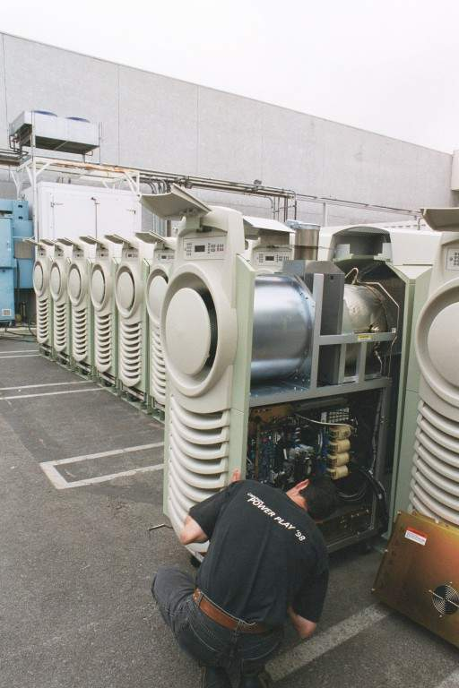
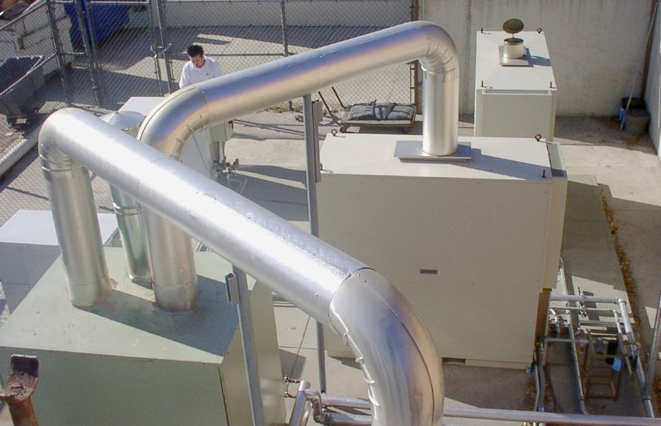
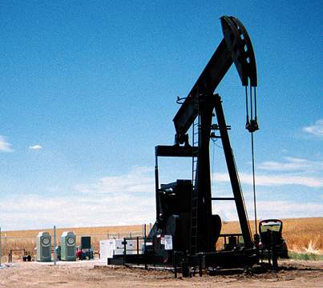
ВЫВОДЫ
ВЫВОДЫ
микротурбины
МИКРОТУРБИНА - парадоксальное устройство!
“Если её назначение вырабатывать электроэнергию, то причём тогда,-спросите Вы, и будете правы!,- получение за счёт работы микротурбины тепловой энергии в двукратном количестве?”
С каждого кВт развиваемой микротурбиной электрической мощности, дополнительно снимается 2 кВт тепловой мощности. Вывод напрашивается сам собой: если теперь «поймать» газоводяными теплоутилизаторами эти 2 кВт тепловой мощности и, в процессе когенерации, заставить их работать на пользу потребителя, - РЕЗУЛЬТАТ НЕ ЗАСТАВИТ СЕБЯ ДОЛГО ЖДАТЬ. ЭФФЕКТИВНОСТЬ НАЛИЦО!
Notes:
тоже факт и факт беспорный

Slide 30
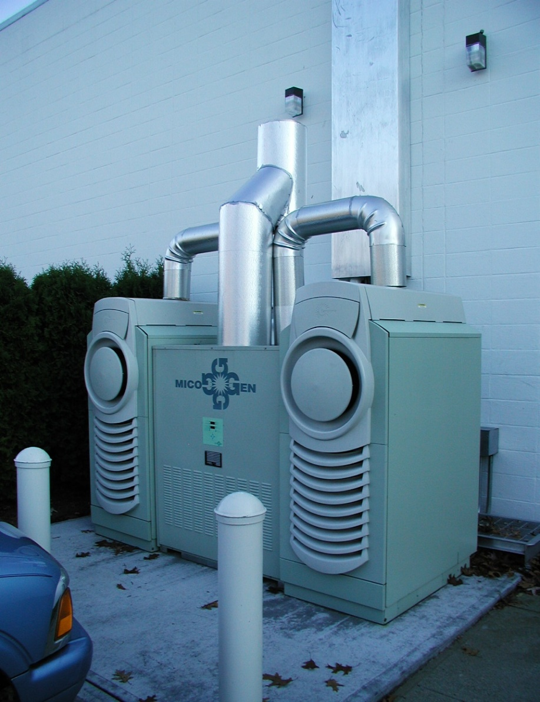
МИКРОТУРБИНЫ ЗАВОЁВЫВАЮТ МИР
С 1998 года Микротурбина представлена рынку как законченный коммерческий продукт .
А уже 29 сентября 2005 года официально по всему Миру зафиксирована
ОБЩАЯ НАРАБОТКА
микротурбиновыми генераторами
ДЕСЯТИ (10) миллионов часов,
что эквивалентно
1140 годам непрерывной работы.
ЭНЕРГЕТИЧЕСКАЯ НЕЗАВИСИМОСТЬ ЭКОЛОГИЧЕСКАЯ БЕЗОПАСНОСТЬ

Slide 31

З а в и с и м о с т ь
Любое предприятие, производство, домохозяйство становится заложником зависимости от действий энергоснабжающих и энергогенерирующих компаний, которые могут прекратить подачу энергии в любой момент по причинам не связанным с данным конкретным объектом, а вызванных, пусть даже обоснованными, спорами с другими объектами, которые подключены к той же линии электропередачи.
Неблагоприятные воздействия факторов внешней среды, особенно характерные для нашей страны, периодические отключения электроснабжения и неудовлетворительное качество энергии делают актуальной задачу минимизации этой зависимости.
энергетическая независимость экономическая жизнеспособность экологическая безопасность

Slide 32
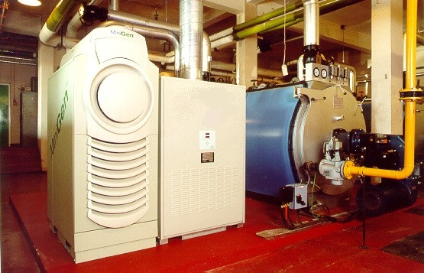

МИКРОТУРБИНЫ совместимы с традиционным оборудованием и централизованной сетью настолько же, - насколько и автономны
В здании котельной
Энергетическая независимость Экологическая безопасность

Slide 33
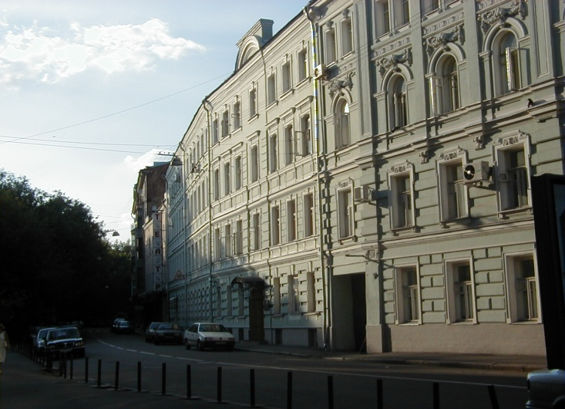
К Т К
Альянс
К
О
Н
Е
Ц
Ф
И
Л
Ь
М
А
E-mail:AKTK@AKTK.ru
(495) 210-90-83 факс:(495) 546-97-20
Notes:
АВТОНОМНЫЕ ЭЛЕКТРОСТАНЦИИ МАЛОЙ МОЩНОСТИ “CAPSTONE”
С-30 И С-60 С ПРИВОДОМ ОТ ГАЗОТУРБИННОГО ДВИГАТЕЛЯ

